Slide 1
Web quản lý vai trò của người dùng trong hệ thống
Nhóm 19
Dương Minh Việt Nguyễn Minh Tú
Hứa Khắc Hiếu
Phùng Tiến Long

Slide 2
Tổng quan về đề tài 1. Lý do chọn đề tài
Quản lý vai trò người dùng trong hệ thống là một bước quan trọng trước khi xây dựng các hệ thống lớn hơn (Quy trình). Vì mỗi thành viên trong hệ thống tổ chức đều có một vai trò khác nhau và đảm nhiệm chức năng cũng như thể hiện chức vụ của người đó trong hệ thống

Slide 3
2. Mục đích chọn đề tài
Nhằm nâng cao khả năng quản lý nhân sự trong hệ thống tổ chức tối ưu hóa thời gian và nguồn lực cảu hệ thống tổ chức.
Thay thế dần các phương pháp quản lý thủ công để phù hợp với xu hướng hiện tại.

Slide 4
3. Nội dung nghiên cứu
Tìm hiểu danh sách vai trò của hệ thống tổ chức.
Tìm hiểu nghiệp vụ khi thêm mới người dùng vào hệ thống
Tìm hiểu nghiệp vụ khi cập nhật vai trò người dùng
Tìm hiểu nghiệp vụ khi xóa thông tin người dùng
Tìm hiểu những yêu cầu có tính tái lặp để xây dựng ra base chung cho thuận tiện việc phát triển ứng dụng web

Slide 5
Tổng quan về các chức năng trong ứng dụng
Quản lý người dùng
Quản lý phòng ban
Quản lý vị trí công việc
Quản lý vai trò
Báo cáo

Slide 6
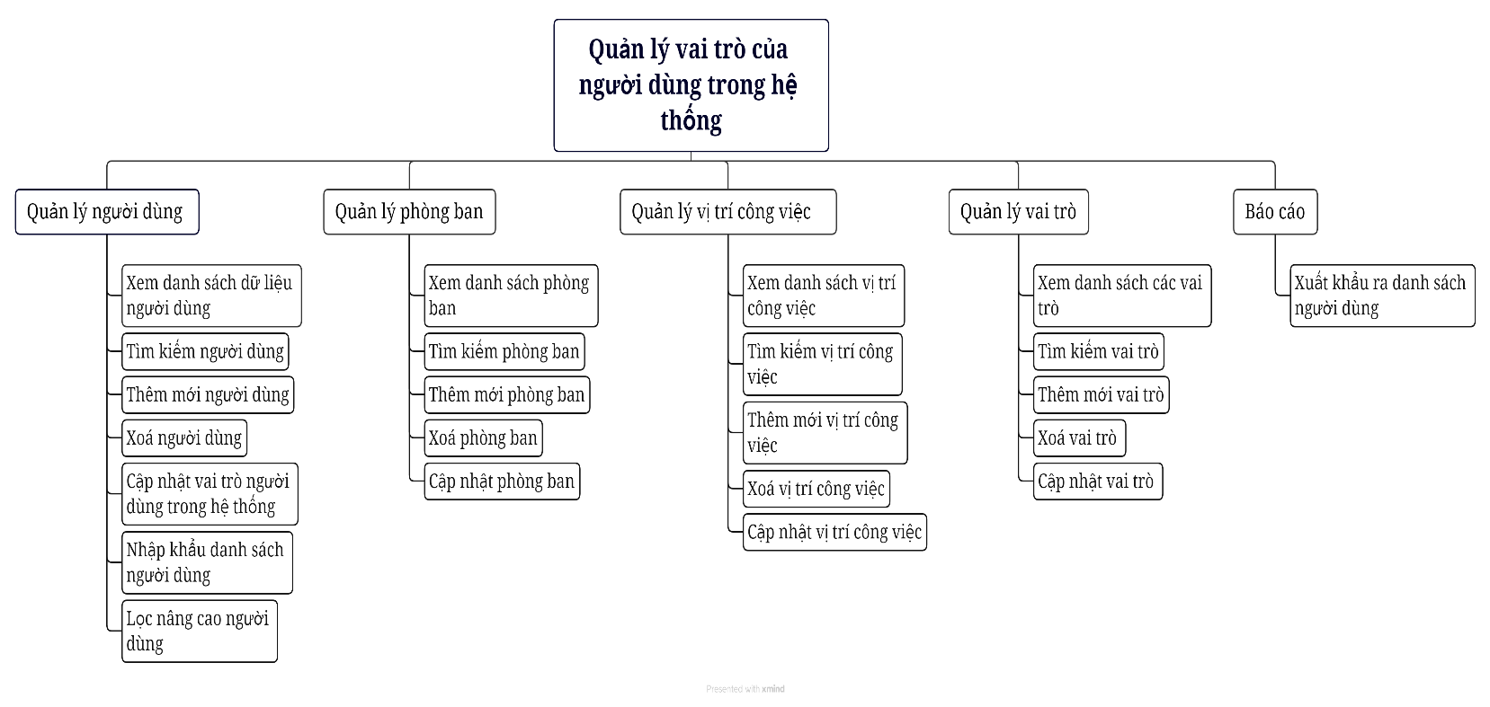
Biểu đồ phân rã chức năng BFD

Slide 7
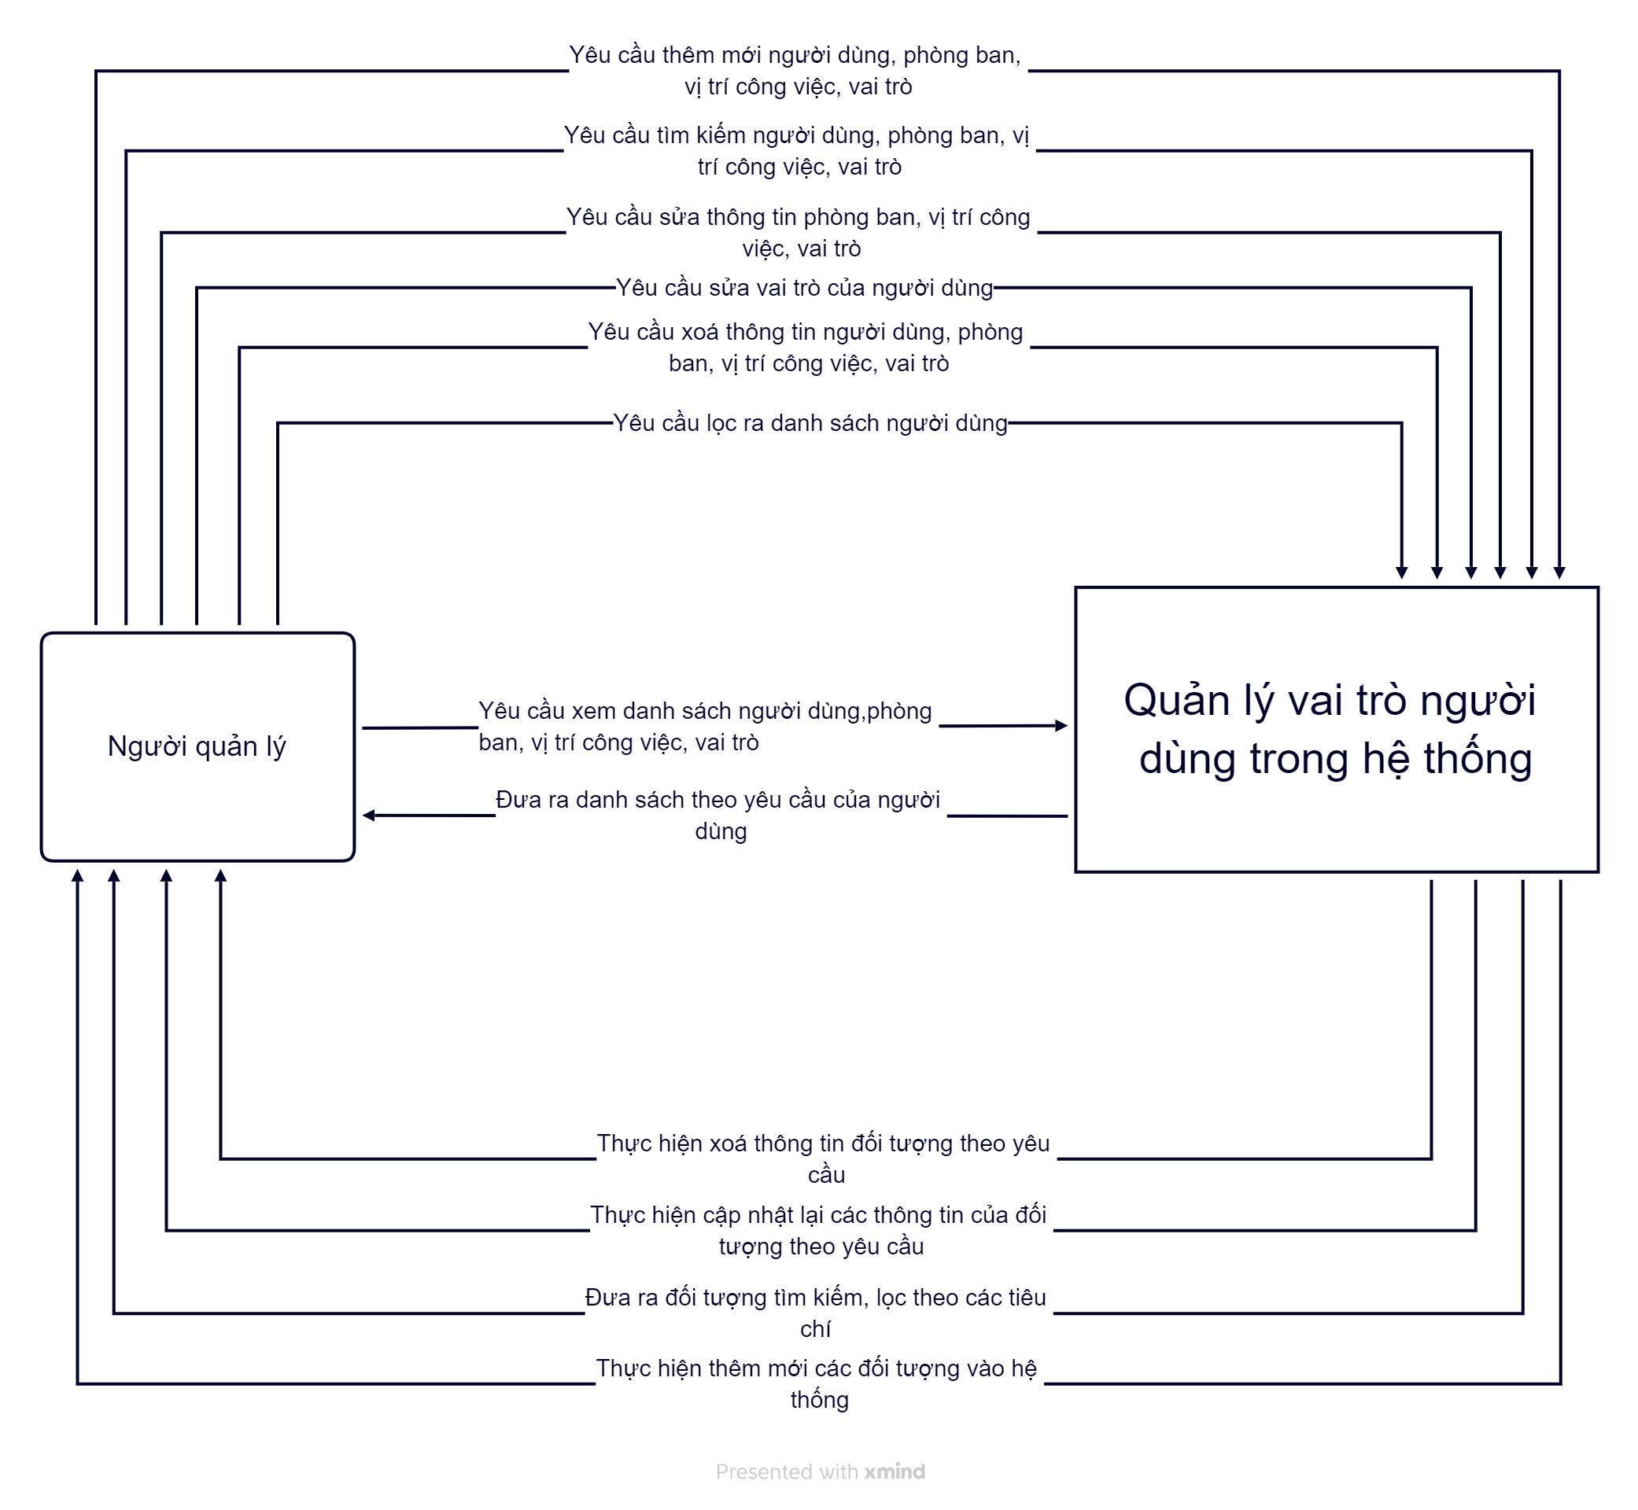
Biểu đồ luồng dữ liệu DFD – mức ngữ cảnh

Slide 8
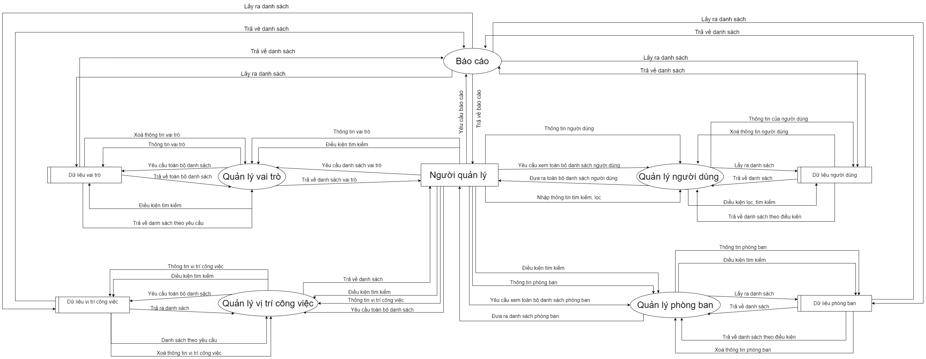
Biểu đồ luồng dữ liệu DFD – mức 0

Slide 9
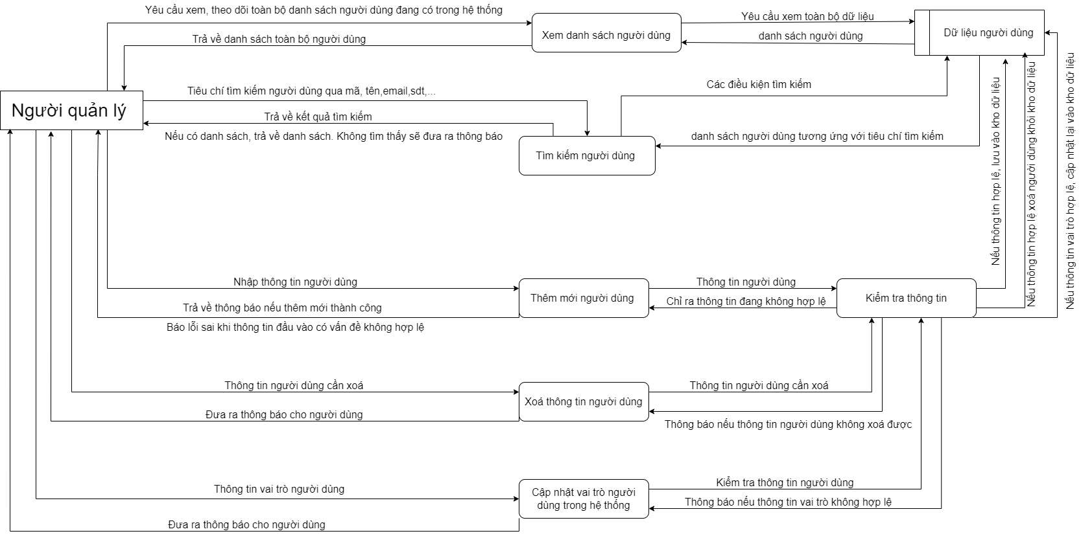
Biểu đồ luồng dữ liệu DFD – mức 1 Quản lý người dùng

Slide 10
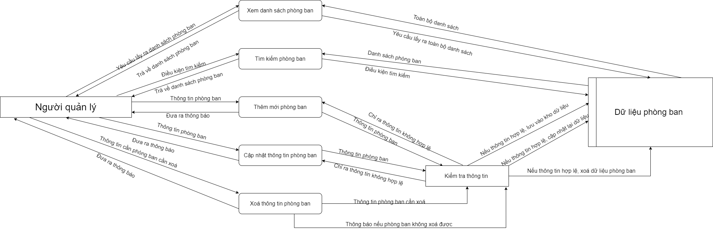
Biểu đồ luồng dữ liệu DFD – mức 1 Quản lý phòng ban

Slide 11
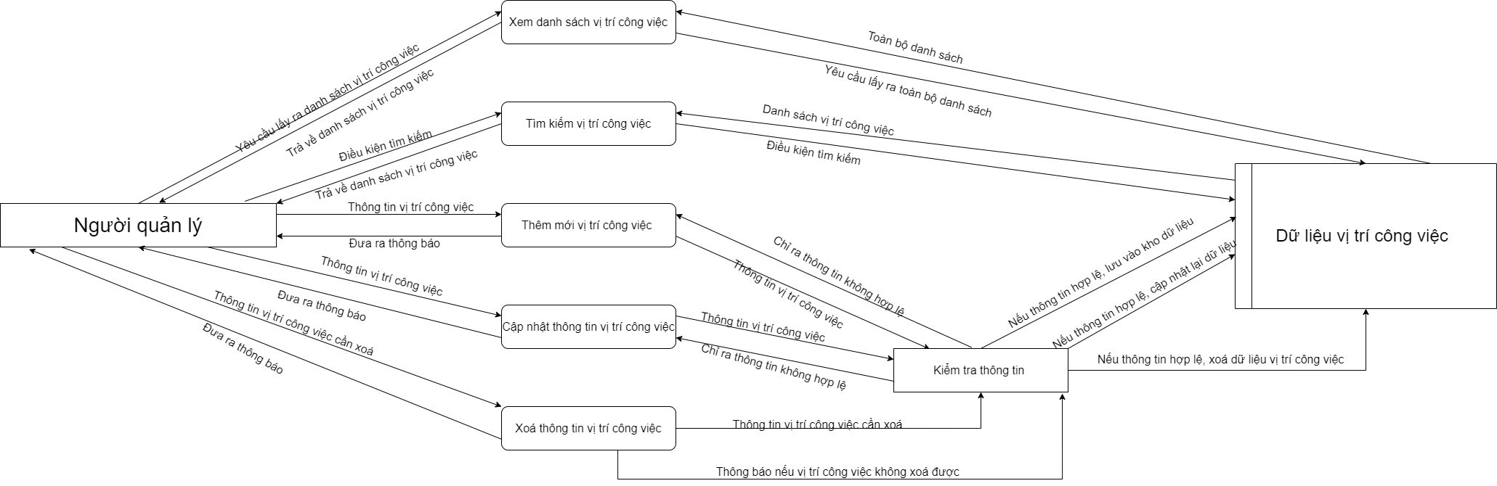
Biểu đồ luồng dữ liệu DFD – mức 1 Quản lý vị trí công việc

Slide 12
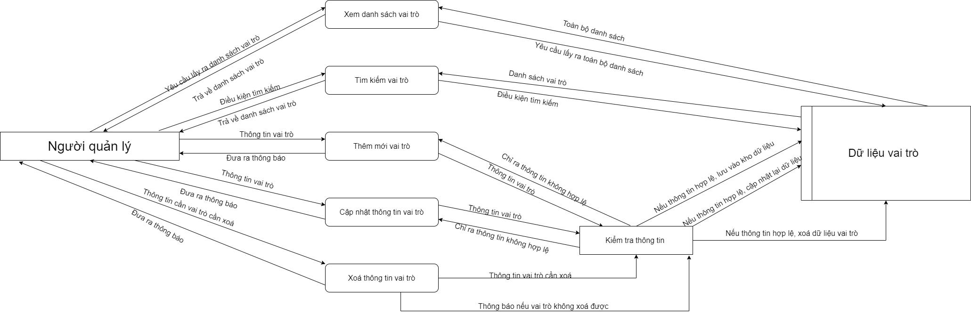
Biểu đồ luồng dữ liệu DFD – mức 1 Quản lý vai trò

Slide 13
Biểu đồ luồng dữ liệu DFD – mức 1 Quản lý báo cáo

Slide 14
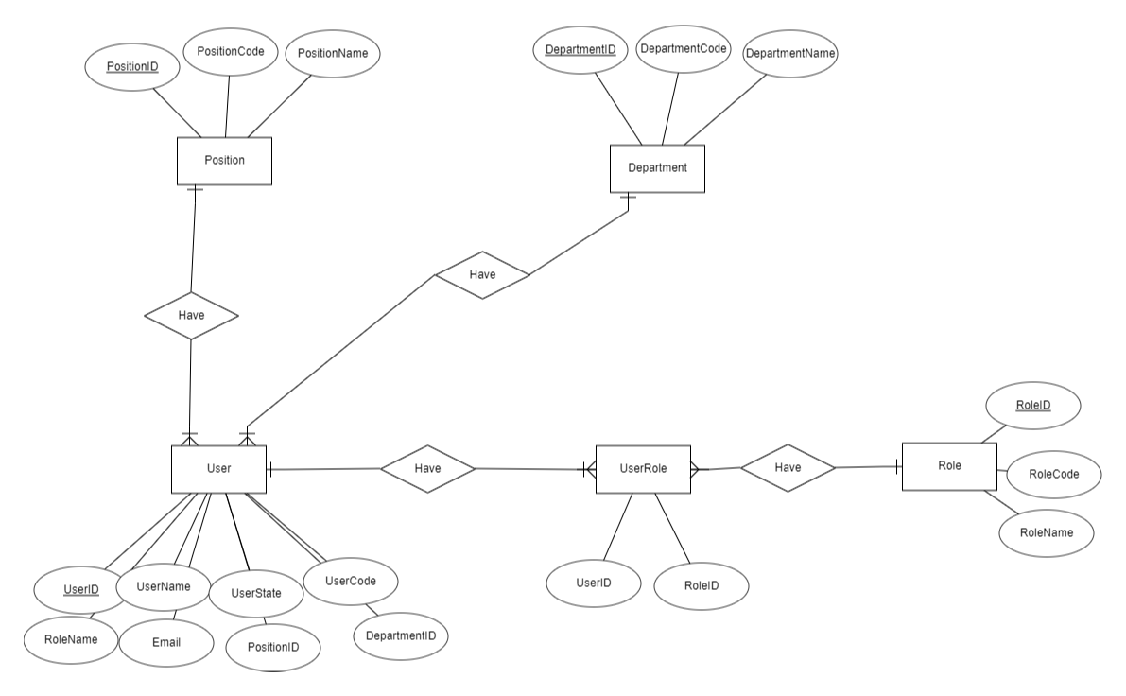
Biểu đồ thực thể liên kết - ERD

Slide 15
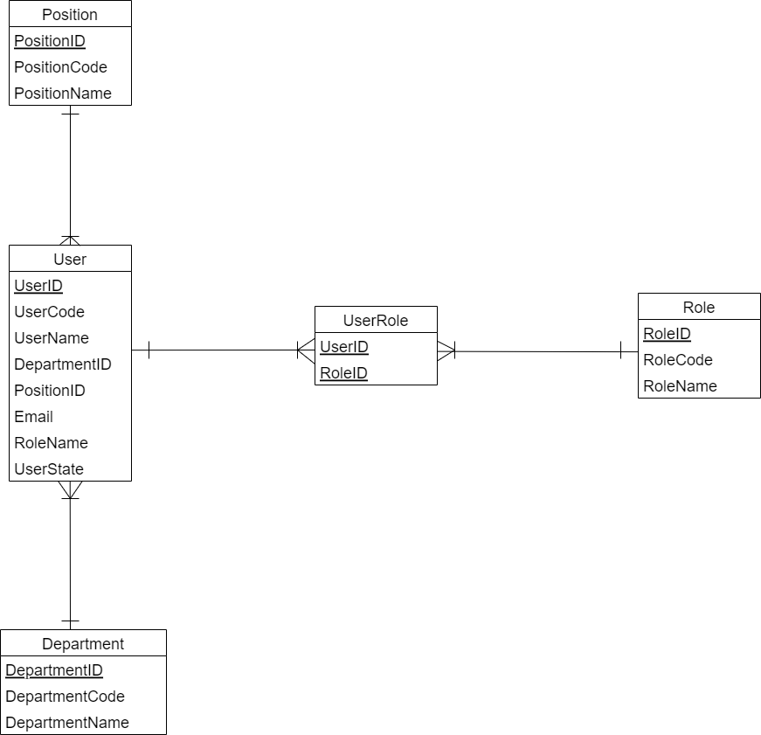
Biểu đồ dữ liệu quan hệ - RDM

Slide 16
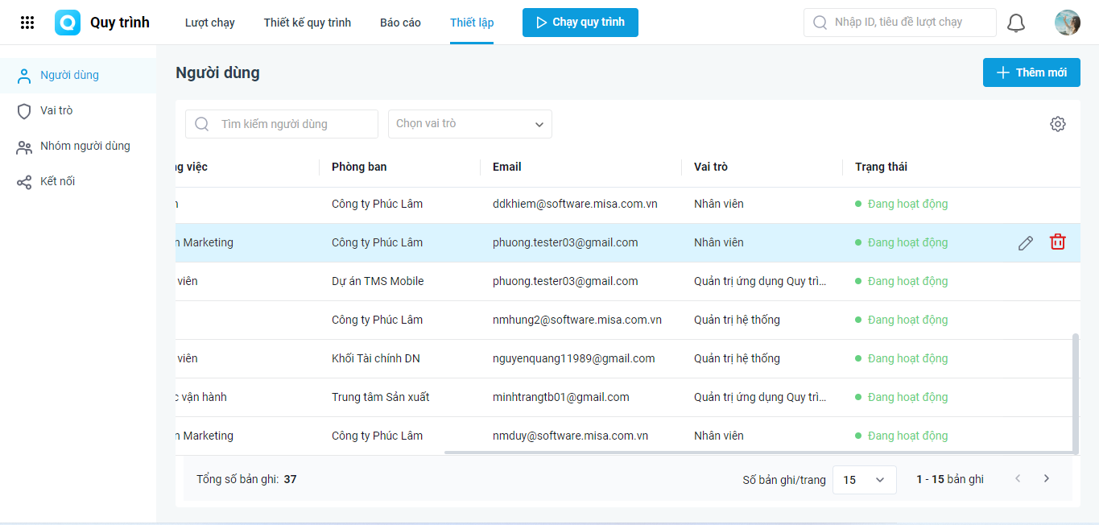
Chức năng xem dữ liệu

Slide 17
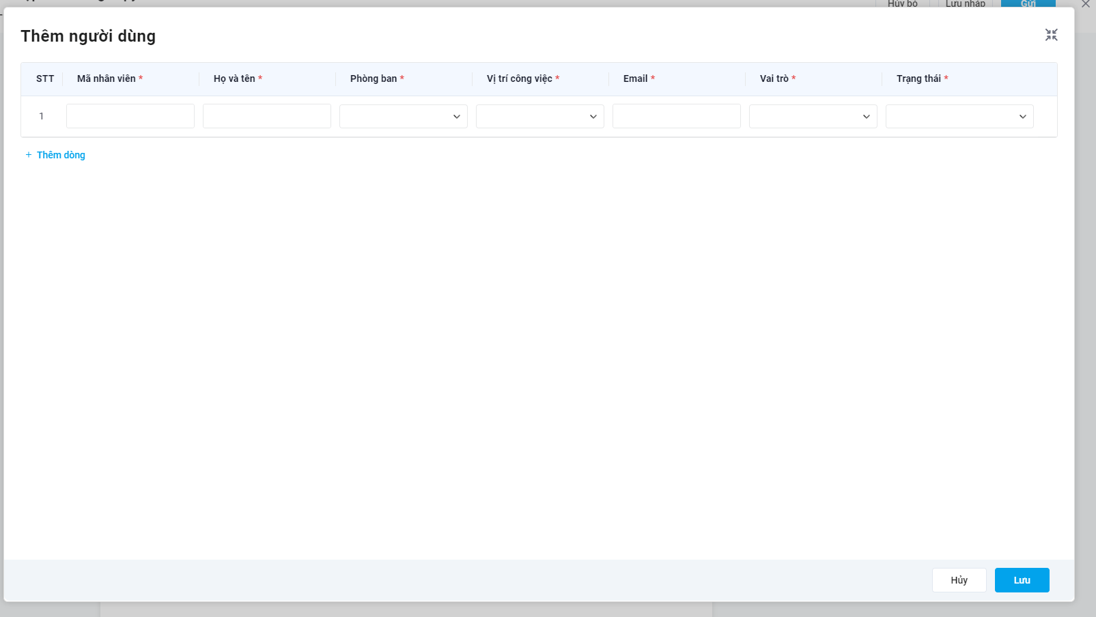
Chức năng thêm mới dữ liệu

Slide 18
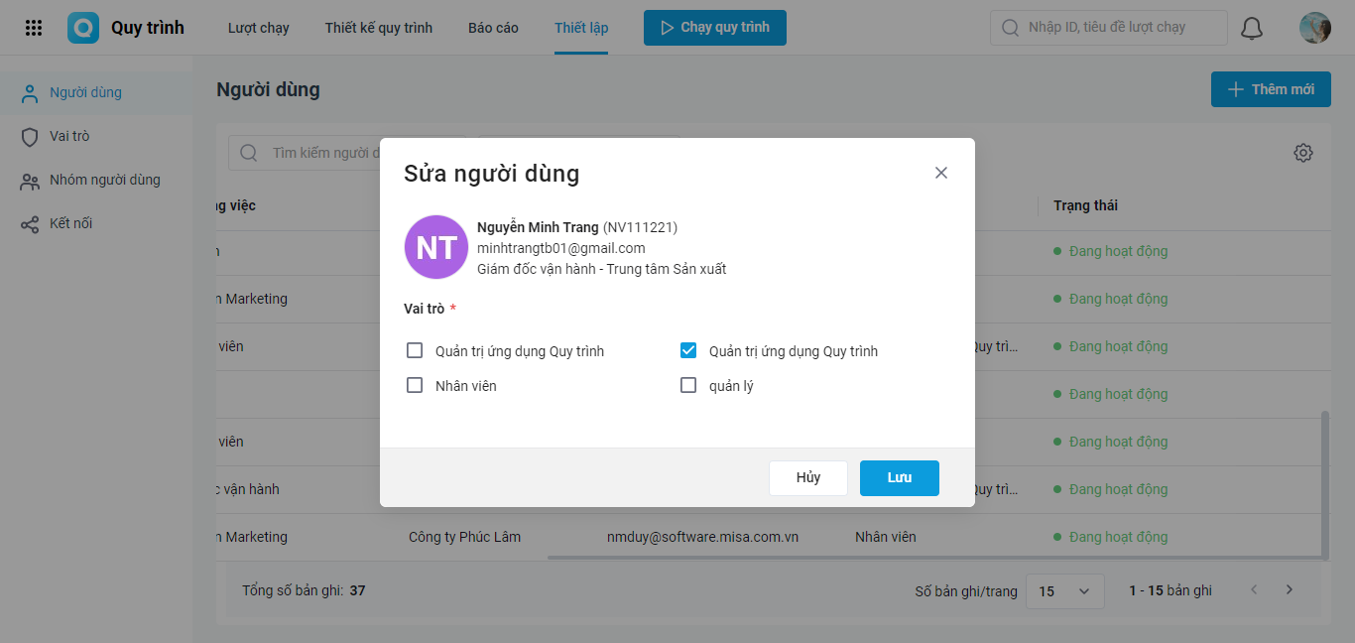
Chức năng sửa vai trò của người dùng

Slide 19
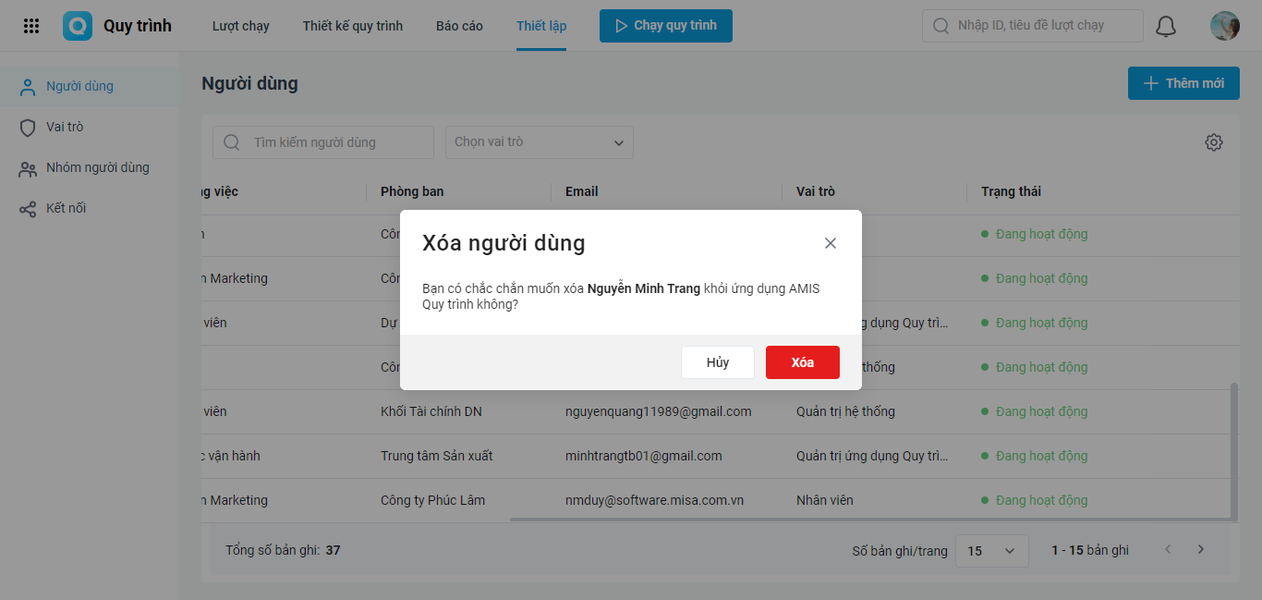
Chức năng xoá người dùng

Slide 20
Thiết kế CSDL ở mức khái niệm

Slide 21
Thiết kế CSDL ở mức logic Biến đổi tập thực thể liên kết -> Lược đồ quan hệ
Thực thể User (Người dùng):
User(UserID, UserName, UserCode, PositionID, DepartmentID, Email, RoleName, UserState)
Thực thể Position (Vị trí công việc):
Position(PositionID, PositionCode, PositionName)
Thực thể Department (Phòng ban):
Department(DepartmentID, DepartmentCode, DepartmentName)

Slide 22
Thực thể Role (Vai trò):
Role(RoleID¸RoleCode,RoleName)
Thực thể UserRole (Người dùng – vai trò):
UserRole(UserID,RoleID)

Slide 23
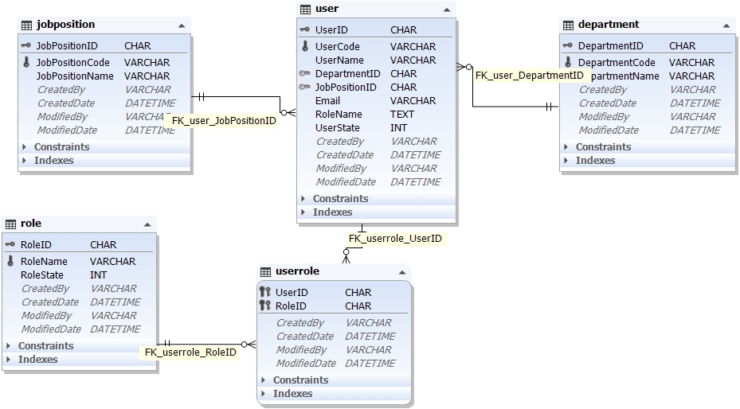
Thiết kế CSDL ở mức vật lý

Slide 24
THANKS FOR LISTENING

